Slide 1
Die Suche im Geoportal.de
Geoportal Workshop
2019
Ait-Aissa Mouad und Manuel Fischer
Bundesamt für Kartographie und Geodäsie

Slide 2
Geoportal Neuentwicklung Die Suche – Ausgangssituation
Kernanforderung des Geoportal.de
Geodaten der GDI-DE können an einem zentralen Ort gesucht werden
Sämtliche Metadaten werden eingesammelt und über das Geoportal präsentiert
Aktuell dem Benutzer mehrere Suchfelder präsentiert (Ortssuche, Geodatensuche, Räumliche Eingrenzung)
Der Sachindex beruht auf Feldern der GDI-DE Konventionen und obliegt täglichen Schwankungen
Aktueller Kernpool -> ca. 200.00 Datensätzen
Langwierige Aktualisierung (10 Std.)
Notes:
Inputfeld 1: arbeitet zusammen mit einem Index, der die Informationen aus den Metadaten durchsuchbar macht.
Inputfeld 2: Stellt die Frage an einen räumlichen Index (Geokodierungsdienst vom BKG)
Bsp. Um bspw. die Naturschutzgebiete in Hessen zu erhalten muss ein Eintrag in zwei verschiedenen Felder erfolgen.

Slide 3
Geoportal Neuentwicklung Die Suche – Zielsetzung
Erhöhung der Benutzerfreundlichkeit
Ein Suchfeld (Suchschlitz like Google) für Sach- und Ortssuche
Unterstützende Autocomplete-Funktionalität
Inkrementelle Indexierung
Unterscheidung zwischen einer Schnell- und Detailsuche
Verbesserung des Suchalgorithmus
Verbesserte Darstellung der Suchergebnisse
Zusätzliche Filtermöglichkeiten
Erhöhung der Aktualität des Grunddatenbestandes
Automatische Ableitung von Themen aus den Metadaten (z. B. Verkehr, Statistik, Infrastruktur)
Notes:
Erhöhung der Benutzerfreundlichkeit -> Suche muss durch einen Laien bedienbar sein
Nur geänderte Daten sollen neu indexiert werden. -> Inkrementelle Indizierung

Slide 4
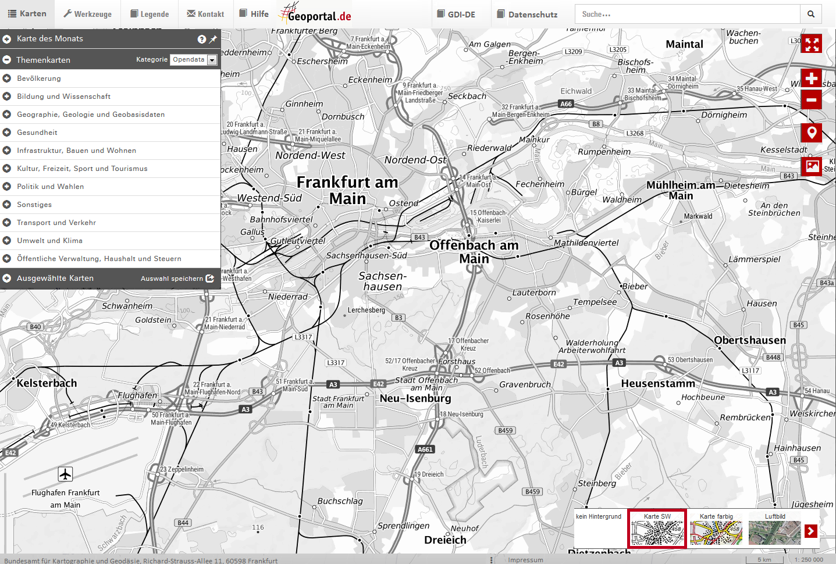
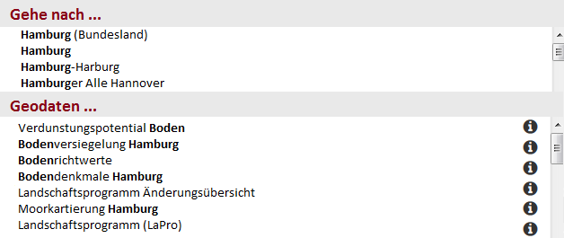
Geoportal Neuentwicklung Die Suche – Schnellsuche
Boden Hamburg

Slide 5
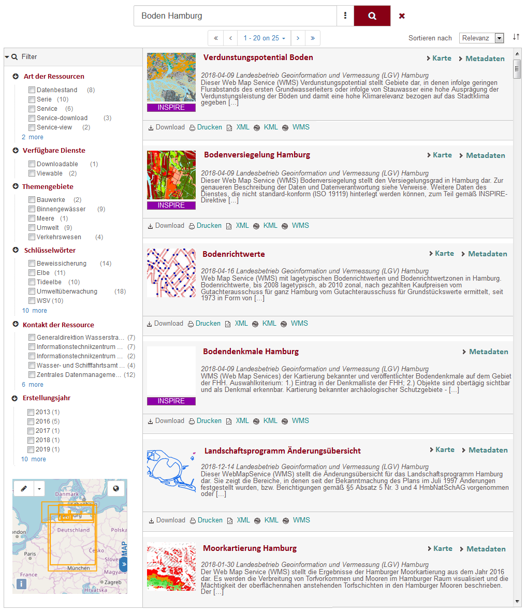
Geoportal Neuentwicklung Die Suche – Detailsuche
Boden Hamburg

Slide 6
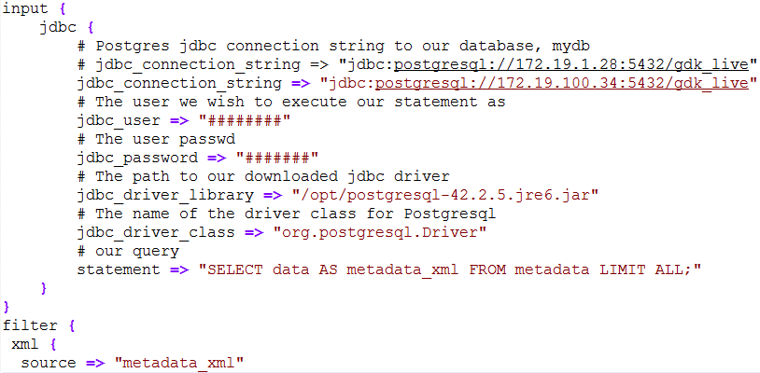
Geoportal Neuentwicklung Die Suche - ELK-Stack
Elasticsearch – Logstash – Kibana
Elasticsearch
GeoNetwork
GDK
Data
Logstash
Kibana

Slide 7
Fragen

Slide 8
Fragen I
Welche technischen Lösungen werden eingesetzt (z. B. ELK-Stack)?
Welche Suchstrategie bzw. welches Konzept wird verfolgt?

Slide 9
Fragen II
Wie sieht das Interaktionskonzept aus? Wie können die Suchergebnisse anschaulich dargestellt (z. B. Daten-Dienste Koppelung)?
Welche besonderen Anforderungen existieren an die (Geodaten-)Suche des Geoportal.de?

Slide 10
Vielen Dank für Ihre Aufmerksamkeit!
Kontakt
Bundesamt für Kartographie und Geodäsie
Referat Geodateninfrastrukturleistungen
Richard-Strauss-Allee 11
60598 Frankfurt
Mouad Ait Aissa
Mouad.Ait-Aissa@bkg.bund.de
www.bkg.bund.de
Tel. +49 (0) 69 6333-275

